Slide 1
EVEIL SPORTIF AMPLEPUIS
Guide de l’adhérent
L’inscription et le paiement en ligne sur Comiti

Slide 2
Sommaire
Accéder à l’espace d’inscription
Créer un compte
Ajout d’un membre à la famille
Accéder aux activités
Lire une activité
Inscription à une activité
Ajuster son panier
Paiement
Suivi des inscriptions et paiements
Télécharger une facture
Documents à fournir
3
5
9
14
17
19
22
25
31
33
36
Guide proposé par Comiti
<numéro>

Slide 3
1
Accéder à l’espace d’inscription
<numéro>

Slide 4
1. Accéder à l’espace d’inscription
1. Se rendre sur le site
https://eveilsportifamplepuis.fr/
2. Cliquez sur l’onglet :
INSCRIPTION EN LIGNE
Ou copiez directement ce lien dans votre barre de recherche :
https://eveilsportifamplepuis.comiti-sport.fr/
Les navigateurs les plus optimisés pour l’utilisation de Comiti sont Google Chrome et Mozilla Firefox
<numéro>

Slide 5
2
Créer un compte
<numéro>

Slide 6
2. Créer un compte
Une fois sur l’espace d’inscription, cliquez sur le bouton “Créer un compte”
<numéro>

Slide 7
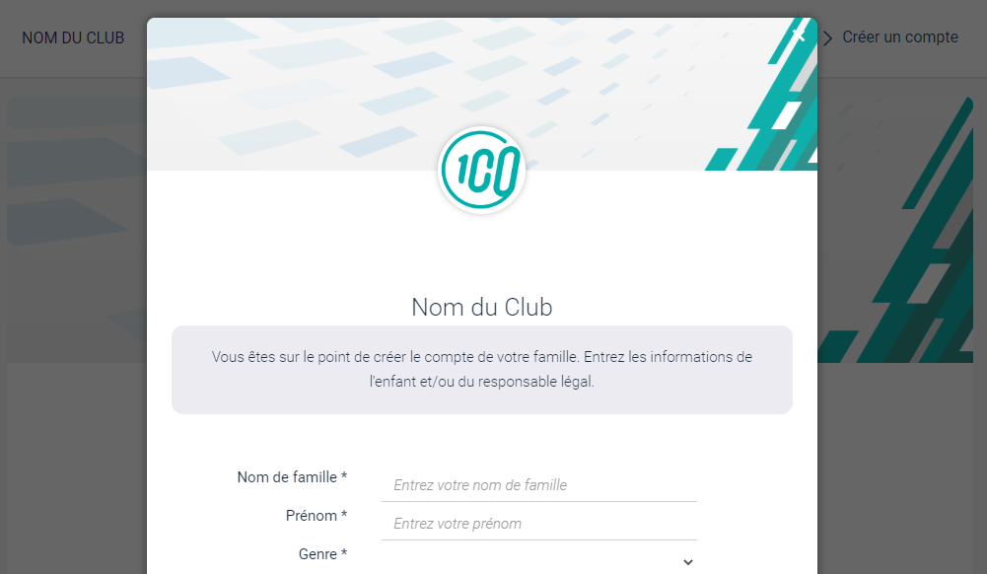
2. Créer un compte
Renseignez ici les coordonnées du responsable légal
ATTENTION :
L’adresse email renseignée sera utilisée comme identifiant de connexion.
Le club vous enverra son actualité et les informations utiles à cette même adresse.
Veillez à renseigner des informations valides.
<numéro>

Slide 8
2. Créer un compte
Votre compte est à présent créé, vous pouvez utiliser votre adresse mail et le mot de passe défini pour vous connecter
En cas d’oubli de mot de passe, vous pouvez cliquer sur le bouton “Mot de passe oublié” présent sur la page de connexion pour recevoir par mail une procédure de réinitialisation.
<numéro>

Slide 9
3
Ajout d’un membre à la famille
<numéro>

Slide 10
3. Ajouter un membre à la famille (enfant / second parent)
Pour ajouter un / des membres à votre famille, cliquez sur votre nom en haut à droite
<numéro>

Slide 11
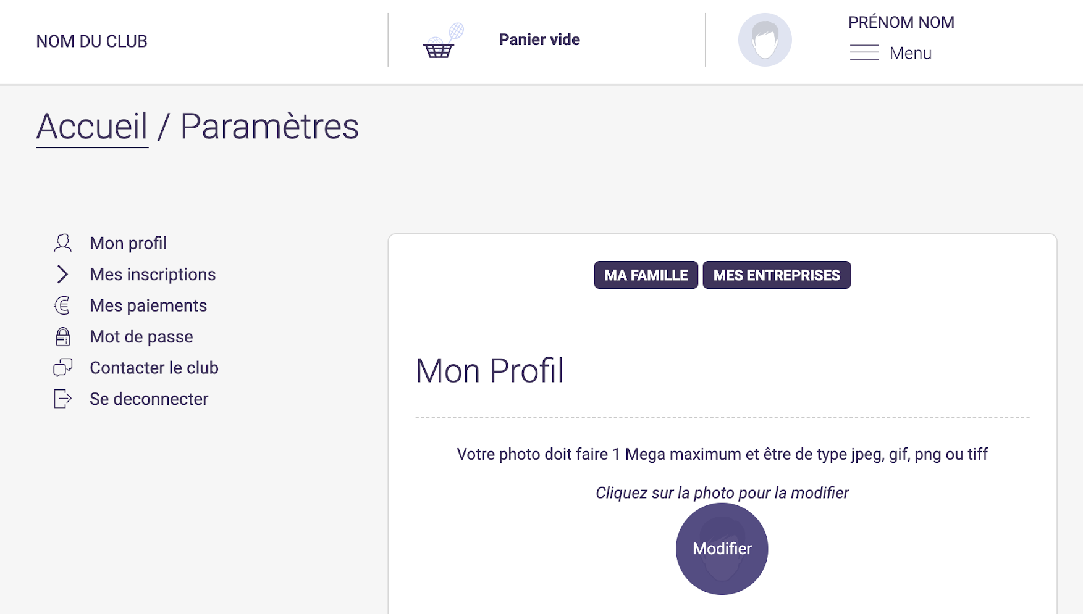
3. Ajouter un membre à la famille (enfant / second parent)
Puis sur le bouton “Ma famille”
<numéro>

Slide 12
3. Ajouter un membre à la famille (enfant / second parent)
Et “Ajouter une personne”
<numéro>

Slide 13
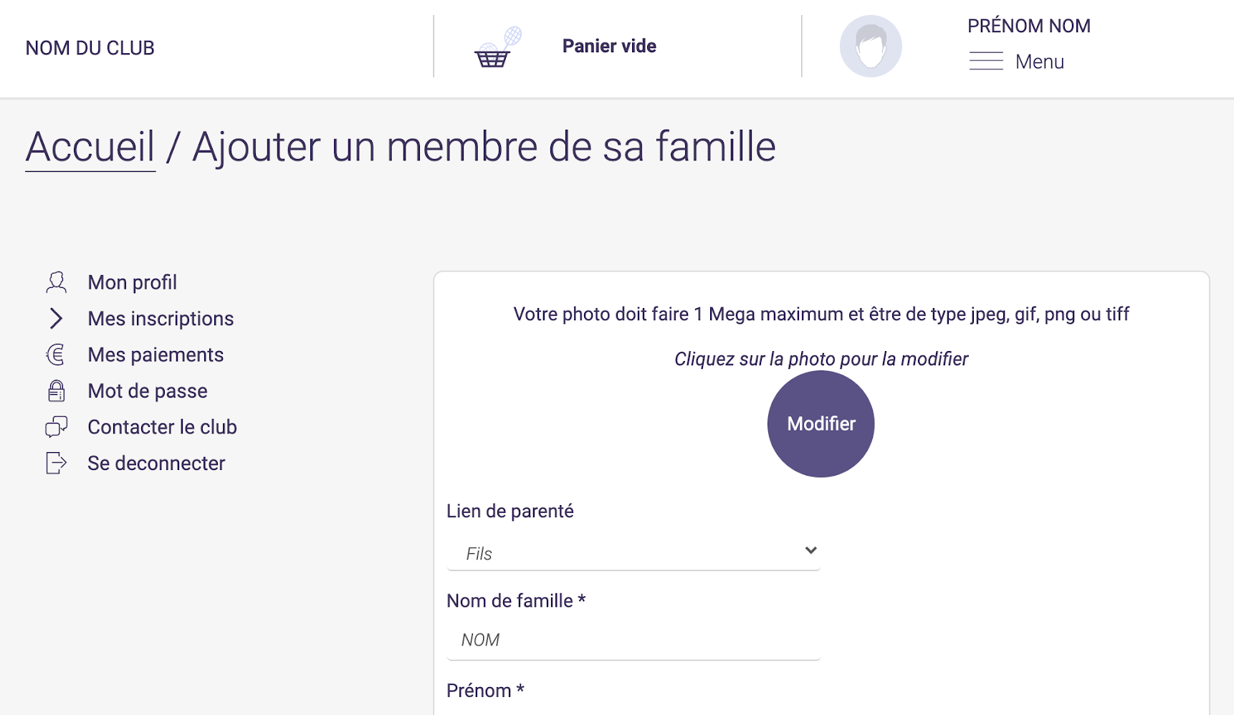
3. Ajouter un membre à la famille (enfant / second parent)
Renseignez ici les coordonnées du membre de la famille à ajouter (fils, fille, second parent)
Choisissez dans “Lien de parenté” entre fils / fille / second parent
Vous pouvez laisser les champs d’adresse mail, de numéro de téléphone et d’adresse identique au profil du responsable légal.
Veillez à préciser le prénom de l’enfant, le nom s’il diffère, le genre et surtout l’âge qui permet de répartir les groupes.
<numéro>

Slide 14
4
Accéder aux activités
<numéro>

Slide 15
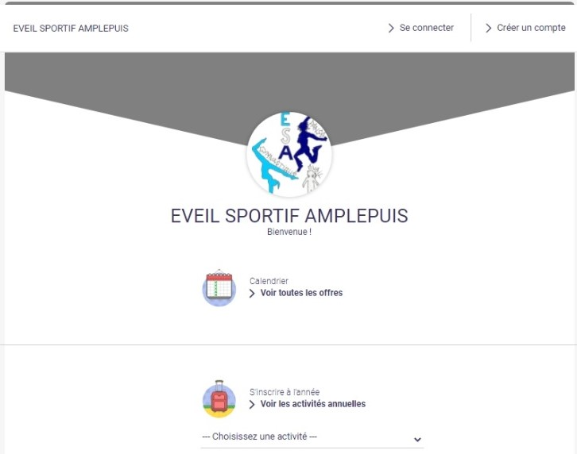
4. Accéder aux activités
Pour accéder aux différentes activités,
utilisez la rubrique « voir les activités annuelles »
<numéro>

Slide 16
4. Accéder aux activités
Les filtres facilitent l’accès aux offres
<numéro>

Slide 17
5
Lire une activité
<numéro>

Slide 18
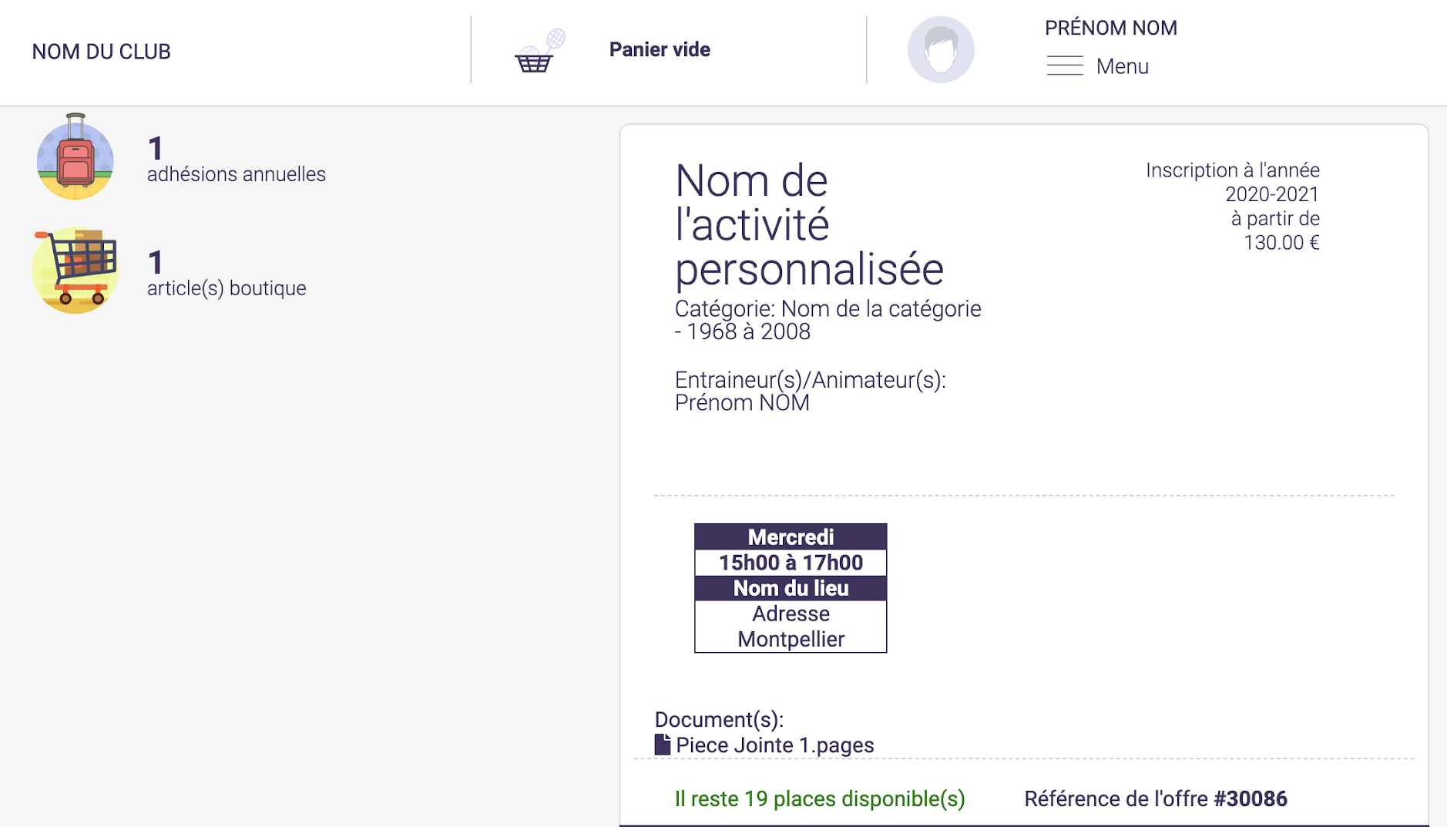
5. Lire une activité
Pour être certain que l’activité correspond bien,
lisez bien les indications :
<numéro>

Slide 19
6
Inscription à une activité
<numéro>

Slide 20
6. Inscription à une activité
Une fois certain que l’offre consultée correspond à l’offre à laquelle vous souhaitez vous inscrire / inscrire votre enfant, cliquez sur “Inscription”
<numéro>

Slide 21
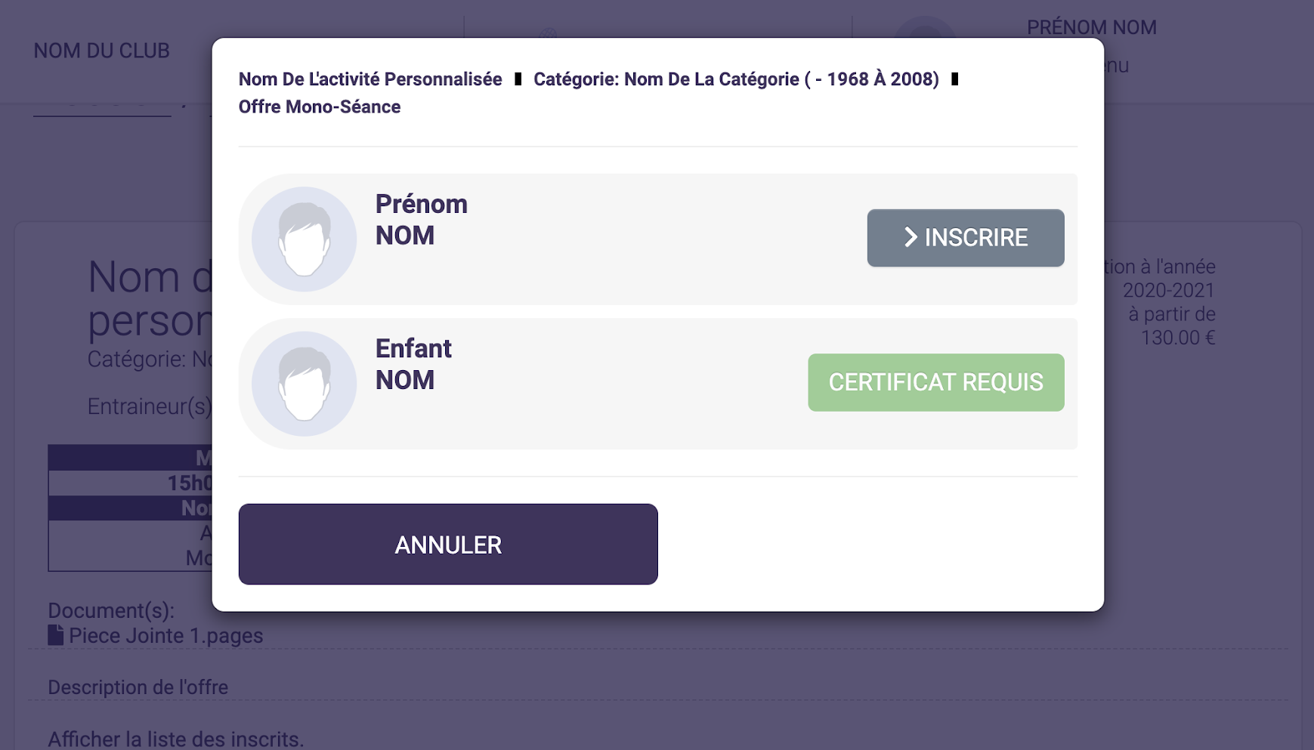
6. Inscription à une activité
Cliquez ensuite sur “Inscrire” à côté du
membre de la famille concerné
La mention “Non accessible”
signifie que que vous ne remplissez pas les critères d’inscription (catégorie d’âge, restriction par niveau, …)
Contactez le club pour en savoir plus
<numéro>

Slide 22
7
Ajuster son panier
<numéro>

Slide 23
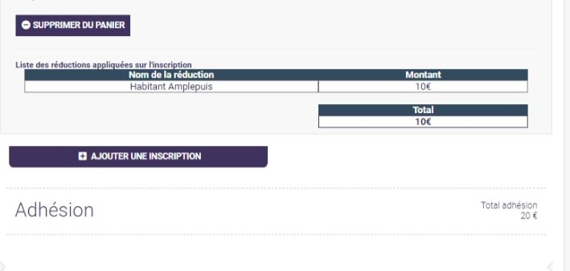
7. Ajuster son panier
Votre 1ère inscription est enregistrée
vous pouvez ajouter d’autres activités (pour le même enfant) à votre panier
Ou rajouter l’inscription d’un autre enfant
en cliquant sur le bouton “Ajouter une inscription »
Attention
Pour bénéficier des réductions comme le tarif dégressif, vous devez finaliser un panier unique qui comprendra toutes les inscriptions de votre famille ou les inscriptions multiples d’un même membre.
<numéro>

Slide 24
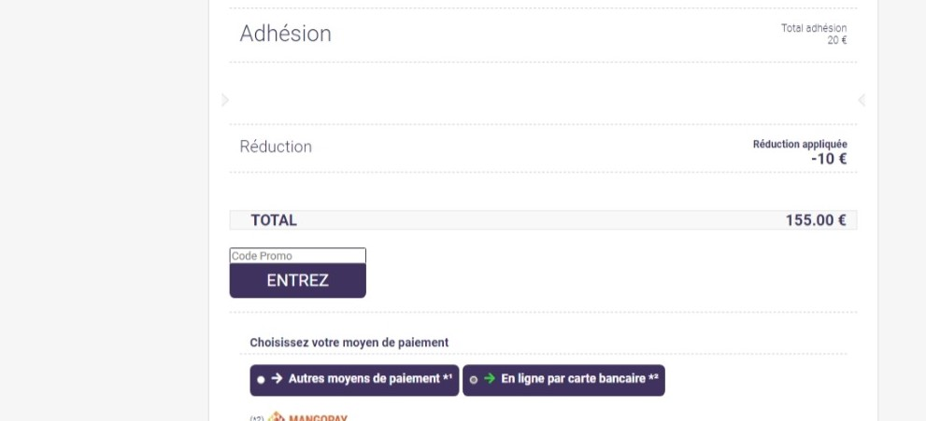
7. Ajuster son panier
Avant d’accéder au paiement, si vous bénéficiez d’un code promo,
veuillez le renseigner comme ci-dessous
<numéro>

Slide 25
8
Paiement
<numéro>

Slide 26
8. Paiement
Une fois votre panier complet, vous pouvez choisir le mode de règlement qui vous convient.
Le paiement par CB en 1x et 3x :
Le paiement en 3x par CB divise le montant total du panier par 3.
Le premier prélèvement a lieu au moment de l’inscription puis tous les mois de manière automatisée.
<numéro>

Slide 27
8. Paiement
Une fois votre panier complet, vous pouvez choisir le mode de règlement qui vous convient.
à l’aide du bouton “Autres moyens de paiement”
Si vous avez plusieurs moyens de paiement, cochez « Autres paiements » et utilisez l’espace de commentaire pour nous les mentionner.
Partagez également dans cet espace toute information que vous jugerez pertinente sur votre inscription.
<numéro>

Slide 28
8. Paiement
Enfin, après avoir ajouté toutes les inscriptions au club et avoir vérifié toutes les informations (licences, options, …) vous pouvez cliquer sur le bouton “Payer”
<numéro>

Slide 29
8. Paiement
Le bandeau vert “Votre inscription est enregistrée”
confirme votre inscription.
<numéro>

Slide 30
8. Paiement
Dans le cas d’un paiement autre que CB :
Règlement à apporter lors des permanences d’aide aux inscriptions.
Dans le cas d’un paiement par CB :
L’encaissement est automatisé.
<numéro>

Slide 31
9
Suivi des inscriptions et paiements
<numéro>

Slide 32
9. Suivi des inscriptions et paiements
Pour suivre vos inscriptions et paiements, cliquez sur “Menu” puis “Mes inscriptions” et “Mes paiements”
Bouton “Menu” puis,
> Bouton “Mes inscriptions” pour accéder au suivi des inscriptions
> Bouton “Mes paiements” pour accéder au suivi des paiements
<numéro>

Slide 33
10
Télécharger une facture
<numéro>

Slide 34
10. Télécharger une facture
Une fois le paiement finalisé, vous pouvez télécharger votre facture depuis “Menu”, puis “Mes paiements”
<numéro>

Slide 35
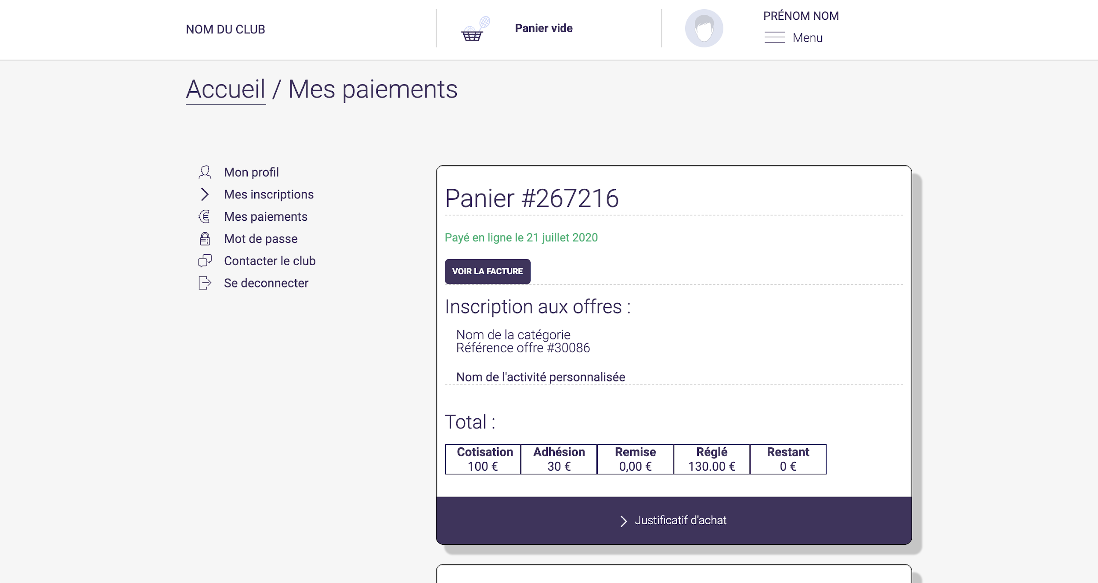
10. Télécharger une facture
Une fois sur la page de paiements cliquez sur
“Voir la facture” pour la télécharger.
<numéro>

Slide 36
11
DOCUMENTS A FOURNIR
téléchargeables sur le site :
https://eveilsportifamplepuis.fr/
<numéro>

Slide 37
1) le questionnaire de santé
Pour les mineurs :
Attention, si vous avez coché au moins une fois OUI
à ce questionnaire, vous avez besoin d’un certificat médical.
Pour les majeurs :
Un certificat médical est exigé :
- pour une nouvelle inscription
- si votre dernier certificat date de plus de 3 ans
- si vous avez coché au moins une fois OUI à ce questionnaire
2) l’autorisation parentale pour les mineurs
<numéro>

Slide 38
Contactez-nous,
mail :
téléphone :
adresse :
TEXTE D’AIDE
eveilsportifamplepuis@orange.fr
0683104786
8 allée des jonquilles
69550 AMPLEPUIS

